Slide 1
«ТЕМА 2. Тестирование программного кода»
Дисциплина: “Математичні методи та технології тестування і верифікації програмного забезпечення”
Лекция №5
доцент Нарежний А.П.

Slide 2
  Дефекты ПО
Итерационная инкрементальная модель (iterative model, incremental model) является фундаментальной основой современного подхода к разработке ПО. Как следует из названия модели, ей свойственна определённая двойственность (а ISTQB-глоссарий даже не приводит единого определения, разбивая его на отдельные части):
с точки зрения жизненного цикла модель является итерационной, т.к. подразумевает многократное повторение одних и тех же стадий;
с точки зрения развития продукта (приращения его полезных функций) модель является инкрементальной.
Ключевой особенностью данной модели является разбиение проекта на относительно небольшие промежутки (итерации), каждый из которых в общем случае может включать в себя все классические стадии, присущие водопадной и V-образной моделям. Итогом итерации является приращение (инкремент) функциональности продукта, выраженное в промежуточном билде (build).
Спиральная модель (spiral model) представляет собой частный случай итерационной инкрементальной модели, в котором особое внимание уделяется управлению рисками, в особенности влияющими на организацию процесса разработки проекта и контрольные точки.

Slide 3
  Дефекты ПО
В англоязычной литературе используется несколько терминов, часто одинаково переводящихся как "ошибка" на русский язык:
defect — самое общее нарушение каких-либо требований или ожиданий, не обязательно проявляющееся вовне (к дефектам относятся нарушения стандартов кодирования, недостаточная гибкость системы и пр.);
failure — наблюдаемое нарушение требований, проявляющееся при каком-то реальном сценарии работы ПО. Это можно назвать проявлением ошибки;
fault — ошибка в коде программы, вызывающая нарушения требований при работе (failures), то место, которое надо исправить. Хотя это понятие используется довольно часто, оно, вообще говоря, не вполне четкое, поскольку для устранения нарушения можно исправить программу в нескольких местах. Что именно надо исправлять, зависит от дополнительных условий, выполнение которых хотим при этом обеспечить, хотя в некоторых ситуациях наложение дополнительных ограничений не устраняет неоднозначность;

Slide 4
  Дефекты ПО
error — используется в двух смыслах. Первый смысл — это ошибка в ментальной модели программиста, ошибка в его рассуждениях о программе, которая заставляет его делать ошибки в коде (faults). Это, собственно, ошибка, которую сделал человек в своем понимании свойств программы. Второй смысл — это некорректные значения данных (выходных или внутренних), которые возникают при ошибках в работе программы.
Эти понятия некоторым образом связаны с основными источниками ошибок. Поскольку при разработке программ необходимо сначала понять задачу, затем придумать ее решение и закодировать его в виде программы, то, соответственно, основных источников ошибок три:
неправильное понимание задач. Разработчики ПО не всегда понимают, что именно нужно сделать. Другим источником непонимания служит отсутствие его у самих пользователей и заказчиков — достаточно часто они могут просить сделать несколько не то, что им действительно нужно. Для предотвращения неправильного понимания задач программной системы служит анализ предметной области;

Slide 5
  Дефекты ПО
неправильное решение задач. Зачастую, даже правильно поняв, что именно нужно сделать, разработчики выбирают неправильный подход к тому, как это делать. Выбираемые решения могут обеспечивать лишь некоторые из требуемых свойств, они могут хорошо подходить для данной задачи в теории, но плохо работать на практике, в конкретных обстоятельствах, в которых должно будет работать ПО. Помочь в выборе правильного решения может сопоставление альтернативных решений и тщательный анализ их на предмет соответствия всем требованиям, поддержание постоянной связи с пользователями и заказчиками, предоставление им необходимой информации о выбранных решениях, демонстрация прототипов, анализ пригодности выбираемых решений для работы в том контексте, в котором они будут использоваться;
неправильный перенос решений в код. Имея правильное решение правильно понятой задачи, люди, тем не менее, способны сделать достаточно много ошибок при воплощении этих решений. С ошибками такого рода можно справиться при помощи инспектирования кода, взаимного контроля, при котором разработчики внимательно читают код друг друга, опережающей разработки модульных тестов и тестирования.

Slide 6
  Дефекты ПО
Программу, которая содержит большое число багов и/или баги, серьёзно ограничивающие её функциональность, называют нестабильной или «забагованной» (unstable, buggy).
Система отслеживания ошибок (bug tracking system) — прикладная программа, разработанная с целью помочь разработчикам программного обеспечения (программистам, тестировщикам и др.) учитывать и контролировать ошибки (баги), найденные в программах, пожелания пользователей, а также следить за процессом устранения этих ошибок и выполнения или невыполнения пожеланий.
Главный компонент такой системы — база данных, содержащая сведения об обнаруженных дефектах. Эти сведения фиксируются в отчете об ошибке.
Отчет об ошибке (баг репорт (bug report)) - это документ, описывающий ситуацию или последовательность действий приведшую к некорректной работе объекта тестирования, с указанием причин и ожидаемого результата.
Отчет о критической проблеме (crash), вызывающей аварийное завершение программы, называют крэш репортом (crash report).

Slide 7
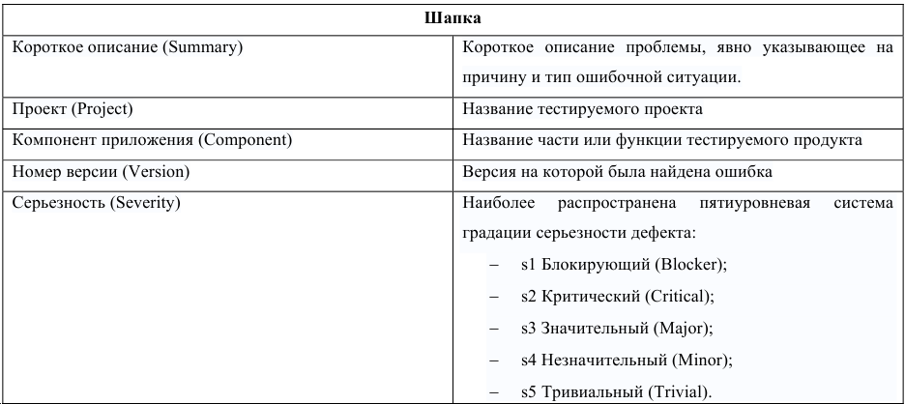
  Дефекты ПО
Структура баг репорта
Разные системы отслеживания ошибок, предлагают разные поля для заполнения и разные структуры описания ошибок. В таблице 1 указан шаблона баг репорта.
Таблица 1 - Шаблон баг репорта

Slide 8
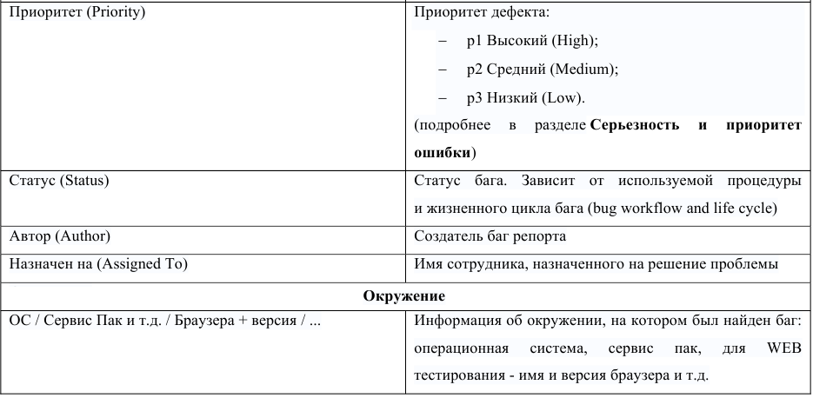
  Дефекты ПО
Структура баг репорта
Продолжение таблицы 1

Slide 9
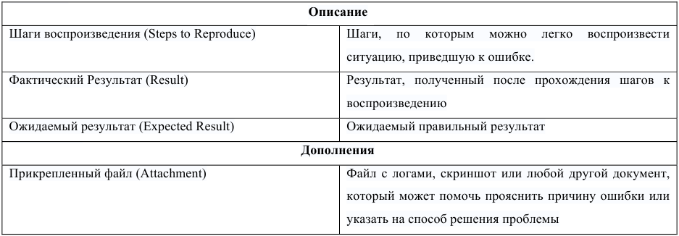
  Дефекты ПО
Структура баг репорта
Продолжение таблицы 1
Серьезность и приоритет ошибки
Разные системы отслеживания ошибок предлагают разные пути описания серьезности и приоритета баг репорта, неизменным остается лишь смысл, вкладываемый в эти поля.
Серьезность (Severity) - это атрибут, характеризующий влияние ошибки на
работоспособность приложения;
Приоритет (Priority) - это атрибут, указывающий на очередность выполнения задачи или устранения ошибки.

Slide 10
  Дефекты ПО
Серьезность и приоритет ошибки
Градация серьезности дефекта (severity):
s1 Блокирующая (Blocker). Блокирующая ошибка, приводящая приложение в нерабочее состояние, в результате которого дальнейшая работа с тестируемой системой или ее ключевыми функциями становится невозможна. Решение проблемы необходимо для дальнейшего функционирования системы;
s2 Критическая (Critical). Критическая ошибка, неправильно работающая ключевая бизнес логика, дыра в системе безопасности, проблема, приведшая к временному падению сервера или приводящая в нерабочее состояние некоторую часть системы, без возможности решения проблемы, используя другие входные точки. Решение проблемы необходимо для дальнейшей работы с ключевыми функциями тестируемой системой;
s3 Значительная (Major). Значительная ошибка, часть основной бизнес логики работает некорректно. Ошибка не критична или есть возможность для работы с тестируемой функцией, используя другие входные точки;

Slide 11
  Дефекты ПО
Серьезность и приоритет ошибки
Градация серьезности дефекта (severity):
s5 Тривиальная (Trivial). Тривиальная ошибка, не касающаяся бизнес логики приложения, плохо воспроизводимая проблема, малозаметная посредствам пользовательского интерфейса, проблема сторонних библиотек или сервисов, проблема, не оказывающая никакого влияния на общее качество продукта.
Градация приоритета ошибки (Priority):
p1 Высокий (High). Ошибка должна быть исправлена как можно быстрее, т.к. Ее наличие является критической для проекта;
p2 Средний (Medium). Ошибка должна быть исправлена, ее наличие не является критичной, но требует обязательного решения;
p3 Низкий (Low). Ошибка должна быть исправлена, ее наличие не является критичной, и не требует срочного решения.
Порядок исправления ошибок по их приоритетам: High > Medium > Low.

Slide 12
  Дефекты ПО
Написание баг репорта
Баг репорт - это технический документ и в связи с этим язык описания проблемы должен быть техническим. Должна использоваться правильная терминология при использовании названий элементов пользовательского интерфейса (editbox, lightbox, combobox, link, text area, button, menu, popup menu, title bar, system tray и т.д.), действий пользователя (click link, press the button, select menu item и т.д.) и полученных результатах (window is opened, error message is displayed, system crashed и т.д.).
Требования к обязательным полям баг репорта
Обязательными полями баг репорта являются: короткое описание (Bug Summary), серьезность (Severity), шаги к воспроизведению (Steps to reproduce), результат (Actual Result), ожидаемый результат (Expected Result).
Короткое описание (Bug Summary). В одном предложение нужно уместить смысл всего баг репорта, а именно: коротко и ясно, используя правильную терминологию сказать что и где не работает.
Например:
приложение зависает, при попытке сохранения текстового файла размером больше 50Мб;
данные на форме "Профайл" не сохраняются после нажатия кнопки "Сохранить".

Slide 13
  Дефекты ПО
Требования к обязательным полям баг репорта
Серьезность (Severity). В двух словах можно отметить, что если проблема найдена в ключевой функциональности приложения и после ее возникновения приложение становится полностью недоступно, и дальнейшая работа с ним невозможна, то она блокирующая. Обычно все блокирующие проблемы находятся во время первичной проверки новой версии продукта (Build Verification Test, Smoke Test), т.к. их наличие не позволяет полноценно проводить тестирование.
Если же тестирование может быть продолжено, то серьезность данного дефекта будет критическая. На счет значительных, незначительных и тривиальных ошибок вопрос достаточно прозрачный и зависит от ситуации.
Шаги к воспроизведению/Результат/Ожидаемый результат. Очень важно четко описать все шаги, с упоминаем всех вводимых данных (имени пользователя, данных для заполнения формы) и промежуточных результатов.
Например: 1) войдите в системы: Пользователь Тестер1, пароль xxxXXX:
вход в систему осуществлен. 2) кликните линк Профайл: страница Профайл открылась. 3) введите Новое имя пользователя: Тестер2; 4) нажмите кнопку Сохранить.
Результат. На экране появилась ошибка. Новое имя пользователя не было сохранено Ожидаемый результат. Страница профайл перегрузилась. Новое значение имени пользователя сохранено.

Slide 14
  Дефекты ПО
Основные ошибки при написании баг репортов
Недостаточность предоставленных данных. Не всегда одна и таже проблема проявляется при всех вводимых значениях и под любым вошедшим в систему пользователем, поэтому настоятельно рекомендуется вносить все необходимые данные в баг репорт.
Определение серьезности. Очень часто происходит либо завышение, либо занижение серьезности дефекта, что может привести к неправильной очередности при решении проблемы.
Язык описания. Часто при описании проблемы используются неправильная терминология или сложные речевые обороты, которые могут ввести в заблуждение человека, ответственного за решение проблемы.
Отсутствие ожидаемого результата. В случаях, если вы не указали, что же должно быть требуемым поведением системы, вы тратите время разработчика, на поиск данной информации, тем самым замедляете исправления дефекта. Вы должны указать пункт в требованиях, написанный тест кейс или же ваше личное мнение, если эта ситуация не была документирована.

Slide 15
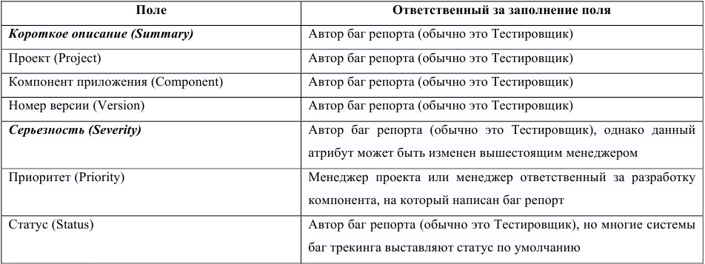
  Дефекты ПО
Заполнение полей баг репорта
В таблице 2 представлены основные поля баг репорта и роль ответственного за заполнение данного поля. Жирным курсивом выделены обязательные для заполнения поля.
Таблица 2 - Заполнение полей баг репорта

Slide 16
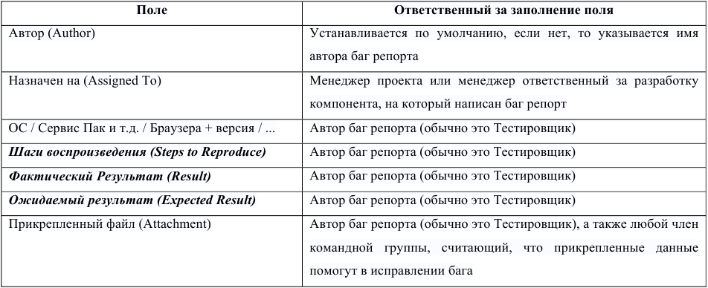
  Дефекты ПО
Заполнение полей баг репорта
Продолжение таблицы 2 - Заполнение полей баг репорта

Slide 17
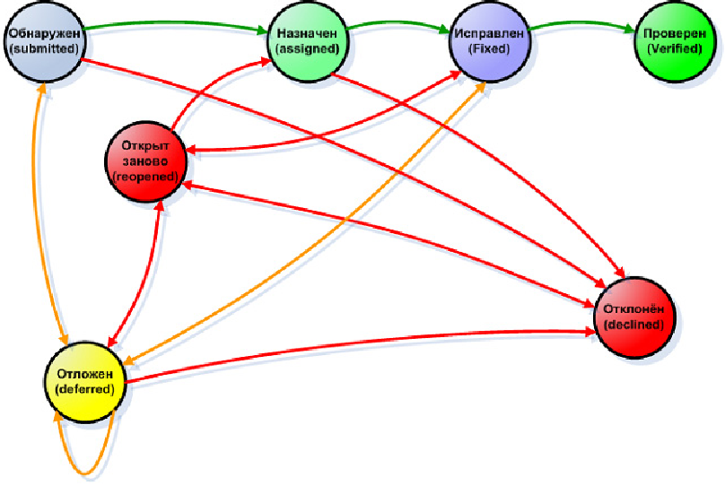
  Дефекты ПО
Жизненный цикл бага
Рисунок 1 иллюстрирует жизненный цикл дефекта, принятый во многих крупных компаниях.
Рисунок 1 - Жизненный цикл бага

Slide 18
  Дефекты ПО
Жизненный цикл бага
Баг может находится в одном из представленных на рисунке 1 состояний.
Обнаружен (submitted). Тестировщик находит баг и представляет его на рассмотрение в систему отслеживания ошибок. С этого момента баг начинает свою официальную жизнь и о его существовании знаю необходимые люди.
Назначен (assigned). Тестировщик или ведущий разработчик рассматривает баг и назначего его направление кому-то команды разработчиков.
Исправлен (fixed). Разработчик, которому было назначено исправление дефекта, исправляет его и сообщает о том, что задание выполнено.
Проверен (verified). Тестировщик, который обнаружил ошибку проверяет на новом билде (в котором исправление данной ошибки заявлено), исправлен ли баг на самом деле. И только в том случае, если ошибка не проявится на новом билде, тестировщик меняет статус бага на Verified.
Открыт заново (reopened). Если баг проявляется на новом билде, тестировщик снова открывает этот дефект. Баг приобретает статус Reopened.

Slide 19
  Дефекты ПО
Жизненный цикл бага
Баг может находится в одном из представленных на рисунке 1 состояний.
Отклонен (declined). Баг может быть отклонено. Во-первых, потому что для заказчика какие-то ошибки перестают быть актуальными. Во-вторых, это может случится по вине тестировщика из-за плохого знания продукта, требований (дефекта на самом деле нет).
Отложен (deferred). Если исправление конкретного бага сейчас не очень важно или заказчик пока думает, или мы ждем какую-то информацию, от которой зависит исправление бага, тогда баг приобретает статус Deferred.
Закрытые (closed) баги. Закрытым считается баг в состояниях Проверен (verified) и Отклонен (declined).
Открытые (open) баги. Открытыми являются баги в состояних Обнаружен (submitted), Назначен (assigned), Открыт заново (reopened). Иногда к открытым относят и баги в состояниях Исправлен (fixed) и Отложен (deferred).

Slide 20
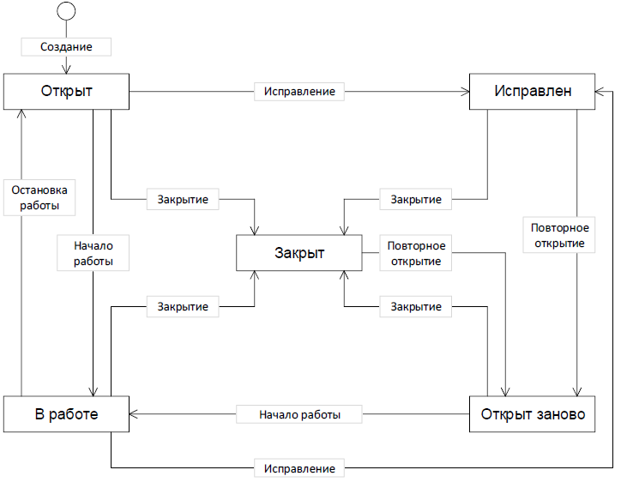
  Дефекты ПО
Рисунок 2 - Жизненный цикл отчета о дефекте в JIRA

Slide 21
  Дефекты ПО
ВЫВОДЫ
Статистика ошибок и дефектов в компонентах и комплексах программ и их характеристики в конкретных типах проектов могут служить ориентирами для разработчиков при распределении ресурсов в жизненном цикле ПО и предохранять его от излишнего оптимизма при оценке достигнутого качества ПО. Характеристики дефектов и ошибок представлены в ряде монографий, посвященных тестированию и экономике производства ПО. Эти публикации целесообразно изучать и использовать как ориентиры в реальных проектах.
Изучение и прогнозирование характеристик дефектов и ошибок в программах непосредственно связано с достигаемой корректностью, безопасностью и надежностью функционирования ПО.

Slide 22
СПАСИБО
ЗА ВНИМАНИЕ!

